Slide 1
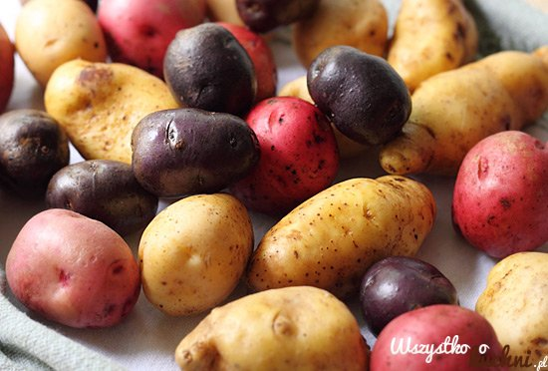
Картофель – неофициальный символ Петровска

Slide 2
Вот таким мы видим наш символ!

Slide 3
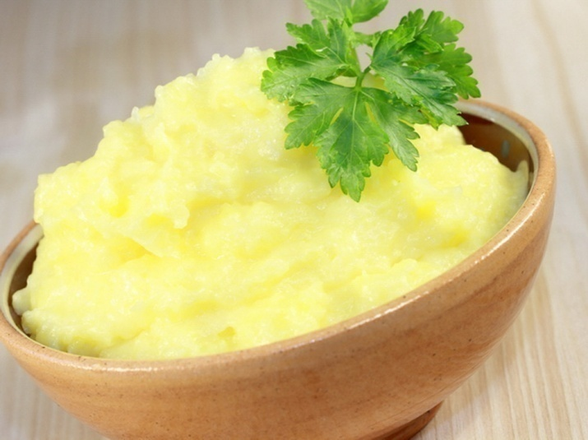
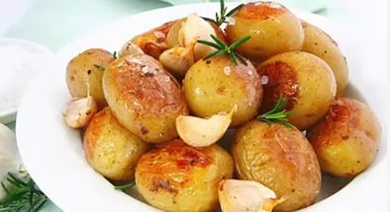
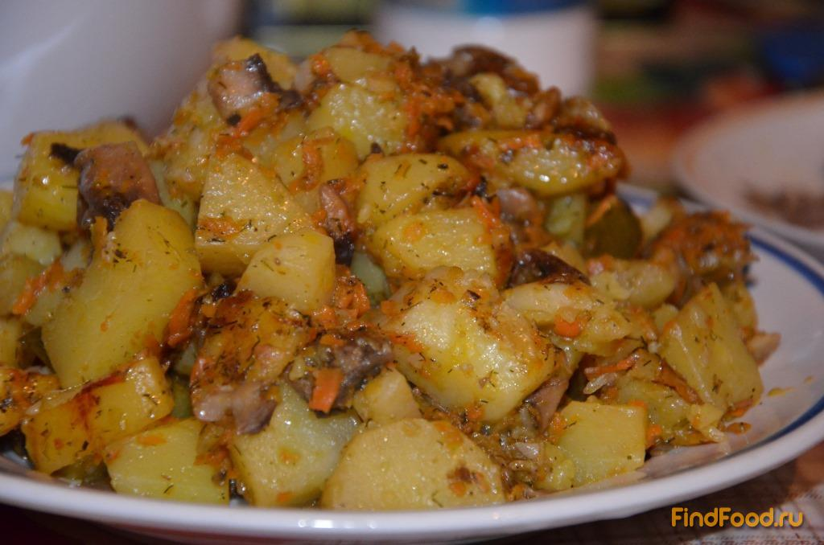
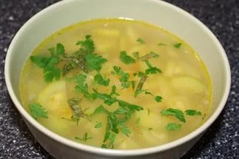
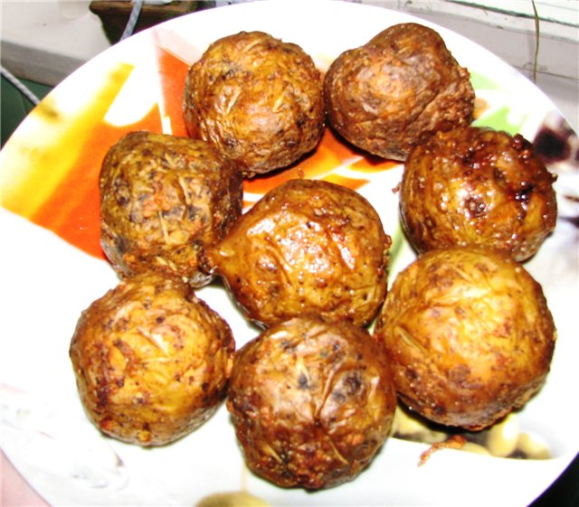

Slide 4
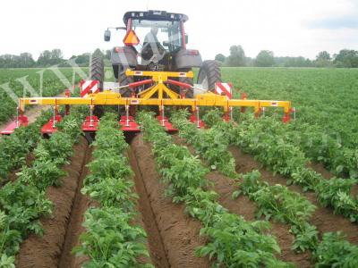
Выращивание картофеля
В старину
В настоящее время

Slide 5
Семья Устиновых – Дмитрий Петрович и Любовь Яковлевна

Slide 6
Дом Устиновых ( В настоящее время ГАИ)

Slide 7
Картофеле – сушильный завод ( в настоящее время ООО "КВОЛИТИ-ПЕТРОВСК«)

Slide 8
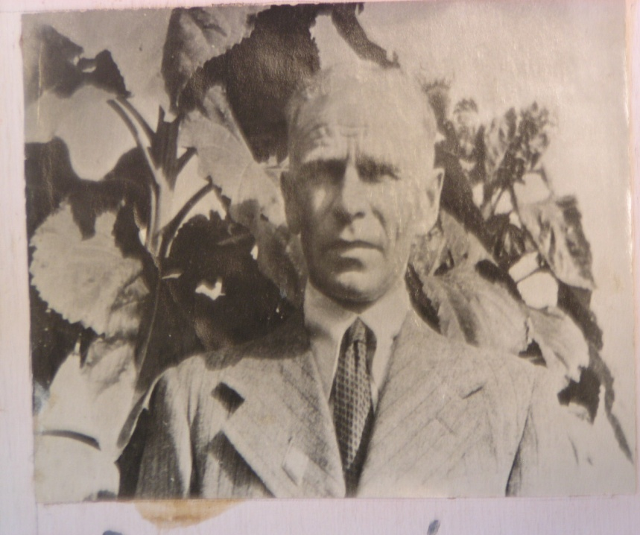
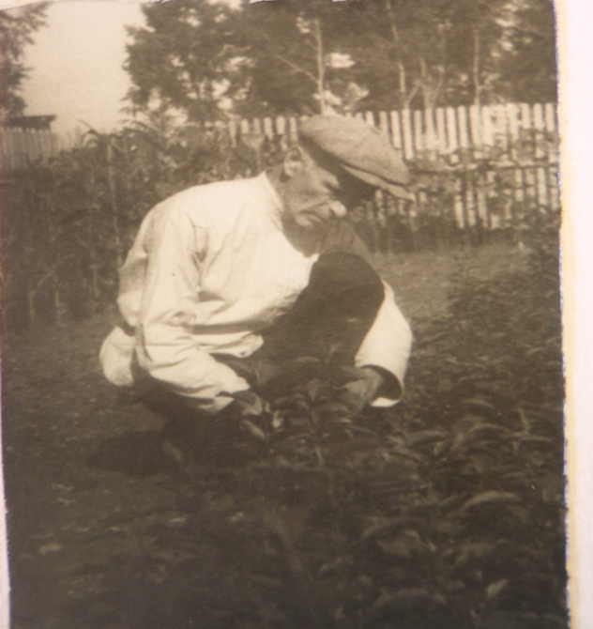
Леонид Николаевич Ржевский
В 1940 году создал пришкольный участок.
В 1949 году выпустил книгу «Пришкольный учебный участок», где писал, что картофеля выращивалось на участке 56 сортов!

Slide 9
Песня про картошку
ПОЙТЕ
С НАМИ!

